Slide 1
Название темы
Имя Фамилия

Slide 2
Заголовок слайда
Вместо этого текста поместите текст слайда. Если вы копируете текст из другого документа, то:
Скопируйте нужный фрагмент
В этом поле щелкните правой кнопкой мыши
Выберите параметр «Сохранить только текст»

Slide 3
При оформлении нумерованного или маркированного списка необходимо использовать размер маркера 100%, цвет – RGB 33 20 95. Отступ перед текстом – 2,5.
Пункт 1
Пункт 2
Пункт 3

Slide 4
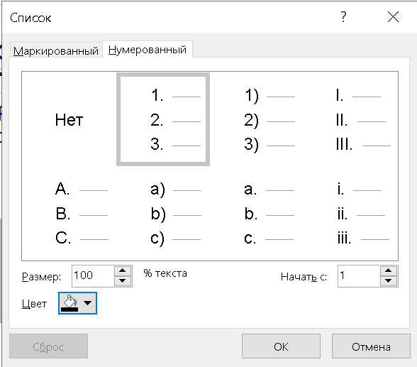

Slide 5
Пример оформления нумерованного списка Вы можете посмотреть на предыдущем слайде. Пример оформления маркированного списка:
Пункт 1
Пункт 2
Пункт 3

Slide 6
Возможные варианты схем
Вариант 1
Вариант 1
Вариант 2
Вариант 2
Вариант 3
Вариант 3

Slide 7
Таблицы
Пример заполнения ячейки таблицы | Пример заполнения ячейки таблицы | Пример заполнения ячейки таблицы | Пример заполнения ячейки таблицы
Пример заполнения ячейки таблицы | Пример заполнения ячейки таблицы | Пример заполнения ячейки таблицы | Пример заполнения ячейки таблицы
Пример заполнения ячейки таблицы | Пример заполнения ячейки таблицы | Пример заполнения ячейки таблицы | Пример заполнения ячейки таблицы
Пример заполнения ячейки таблицы | Пример заполнения ячейки таблицы | Пример заполнения ячейки таблицы | Пример заполнения ячейки таблицы

Slide 8
Список использованной литературы
Imre Lakatos // Stanford Encyclopedia of Philosophy URL: https://plato.stanford.edu/entries/lakatos/ (дата обращения: 22.07.2020)
Joseph Campbell – Jung, the Self, and Myth (видео) URL: https://youtu.be/1hcogiUUNnM (дата обращения: 22.07.2020)
Латур Б. Наука в действии: следуя за учеными и инженерами внутри общества. СПб: Издательство Европейского университета в Санкт-Петербурге, 2013. 414 с.
Филиппов А.Ф. Мобильность и солидарность. Статья вторая // Социологическое обозрение. 2012. №1. URL: https://cyberleninka.ru/article/n/mobilnost-i-solidarnost-statya-vtoraya (дата обращения: 22.07.2020)
Изображения с ресурса pixabay.com

